Slide 1

Candidíase recorrente : uma revisão de literatura.
Samla Malini
Orientador: Gysele Guimarães

Slide 2

OBJETIVOS
O objetivo deste trabalho é compreender os principais fatores responsáveis pela candidíase vulvovaginal recorrente, identificar as principais espécies de candida que tem influencia direta na infecção vulvovaginal, apresentar os sintomas, mostrar os principais fatores que contribuem na recorrência da candidíase e associar a predisposição de candidíase recorrente com a imunidade;
Notes:
2

Slide 3
METODOLOGIA
A metodologia empregada foi a busca por palavras chave em bases de dados como: Scielo, Pubmed, Lilacs, entre outros, que levassem a artigos científicos sobre o assunto, e a consulta de livros que obtinham informações concretas para a elaboração desta revisão de literatura com base nas normas da Associação Brasileira de Normas Técnicas (ABNT).
A pesquisa foi feita de Agosto a Dezembro de 2018 tendo como descritores: candidíase , candidíase vulvovaginal vaginal, Candida e Candida albicans.
Notes:
3

Slide 4
INTRODUÇÃO
A candidíase vulvovaginal (CVV) é uma infecção comum, e o constante aumento de casos pode estar associado a idade, infecção pelo vírus HIV, diabetes, uso de métodos contraceptivos e alterações citopatológicas (PACCOLA, 2001).
A Candidíase vulvovaginal recorrente (CVVR), que é definida como a infecção que apresenta quatro ou mais episódios no período de um ano, tem acometido mulheres por todo o mundo causando imenso desconforto, muitas vezes em um curto espaço de tempo (HOLANDA, 2007).

Slide 5
CANDIDA
O que é a Candida?
Como ela se apresenta?
Quais são as principais espécies?

Slide 6
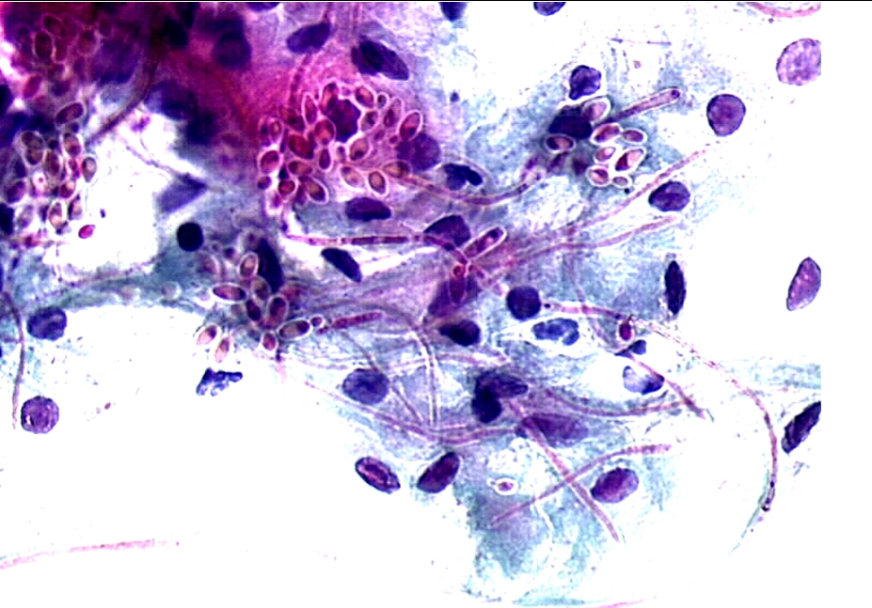
Figura 1. Monilíase: detalhes das hifas e dos esporos. Compare o tamanho dos esporos e dos núcleos das células escamosas. (Obj. 40x) .
Fonte: IARC, 2018.

Slide 7
CANDIDA E O HOSPEDEIRO
Relação parasita X hospedeiro;
Proliferação de cândida no canal vaginal;

Slide 8
CANDIDA NO TRATO GASTROINTESTINAL
Trato gastrointestinal como reservatório de Candida;
Infecção endógena ou auto inoculação;

Slide 9
CANDIDA NO TRATO GENITAL FEMININO
Microbiota normal;
Influência hormonal na candidíase;
Sintomas da candidíase vulvovaginal;

Slide 10
RECORRÊNCIA
De 40 a 50% das mulheres que tem uma segunda infecção por Candida, aproximadamente 5 % delas desenvolverão um curso crônico (BOATTO, 2007).
A candidíase vulvovaginal recorrente (CVVR) é diferente nas mulheres que tem CVV de forma esporádica, pois as mulheres que tem CVVR não tem uma diminuição da frequência dos episódios (que são sintomáticos) com o passar dos anos (ÁLVARES, 2007).

Slide 11
RELAÇÃO ENTRE IMUNIDADE E CANDIDÍASE
Resistência e suscetibilidade a candidíase de acordo com a Imunidade;
Resposta alérgica e hipersensibilidade local;
Resposta imunológica e repetição;

Slide 12
CONCLUSÃO
Os principais sintomas da CVV são: leucorréia, prurido, dispareunia, ardor para urinar e corrimento em grumos branco leitoso com aspecto de leite coalhado. A recorrência pode estar relacionada a hábitos alimentares, quando rico em carboidratos e açúcares, reinfecções frequentes através do ato sexual, sendo o parceiro então considerado reservatório e transmitindo a candidíase em forma de IST, higiene inadequada, trazendo através do ânus o micro-organismo que vive de forma comensal no trato gastrointestinal e geniturinário, e por deficiência no sistema imunológico, que através de um processo alérgico desencadeado pela Candida, acaba por facilitar a permanência e proliferação contribuindo para a infecção, o que muitas vezes é negligenciado nos tratamentos, ajudando para que estes não tenham sucesso, uma vez que a imunidade está ligada diretamente a predisposição da candidíase vulvovaginal recorrente.

Slide 13
REFERÊNCIAS
ÁLVARES, C. A.; SVIDZINSKI, T. I. E.; CONSOLARO, M. E. L. Candidíase vulvovaginal: fatores predisponentes do hospedeiro e virulência das leveduras. J Bras Patol Med Lab., v. 43, n. 5, p. 319-27, 2007.
BERENGER, J. G. Manual de parasitología: morfología y biología de los parásitos de interés sanitario (em espanhol). Barcelona: Edicions Universitat, 2007.
BOATTO, H. F. et al. Correlação dos resultados laboratoriais com sinais e sintomas clínicos das pacientes com candidíase vulvovaginal e relevância dos parceiros sexuais na manutenção da infecção em São Paulo, Brasil. Rev Bras Ginecol Obstet., v. 29, n. 2, p. 80-4, 2007.
CARVALHO, L. P. et al. Avaliação da resposta imune celular em pacientes com candidíase recorrente. Revista da Sociedade Brasileira de Medicina Tropical, v. 36, n. 5, p. 571-76, 2003.
CARVALHO, R. J. V. et al. IGA, IGE e subclasses de IGG antiCandida albicans no soro e lavado vaginal de pacientes com candidíase vulvovaginal. Rev. Assoc. Med. Bras., v. 49, n. 4, p. 434-8, 2003.
CAUCHIE M.; DESMET, S.; LAGROU, K. Candida and its dual lifestyle as a comensal and pathogen. Research in Microbiologia, v. 168, n. 9-10, p. 802-10, 2017.
COELHO, C. Manual de Parasitologia Humana. Canoas Ed. da ULBRA,1995. 150p. DATE, C.J. Introdução a sistemas de banco de dados. Rio de Janeiro : Campus,1988.
Notes:
13

Slide 14
FEUERSCHUETTE, O. H. M. et. al. Candidíase vaginal recorrente: manejo clínico. FEMINA, v. 38, n. 2, p. 31-6, 2010.
GUNTHER, L. S. A. et al. Prevalence of Candida albicans and non-albicans isolates from vaginal secretions: comparative evaluation of colonization, vaginal candidiasis and recurrent vaginal candidiasis in diabetic and non-diabetic women. São Paulo Med. J., v. 132, n. 2, p. 116-20, 2014.
HOLANDA, A. A. R. et al. Candidíase vulvovaginal: sintomatologia, fatores de risco e colonização anal concomitante. Rev Bras Ginecol Obstet., v. 29, n. 1, p. 3-9, 2007.
INTERNATIONAL AGENCY FOR RESEARCH ON CANCER . IARC. Citopatologia do colo uterino - atlas digital. Micose: Cândida. Disponível em <http://screening.iarc.fr/atlascyto_list.php?cat=E2a&lang=4>.
PACCOLA, E. A. S, et al. Antagonistic effect of edible mushroom extract on Candida Albicans growth. Brasília Journey of Microbiologia, v. 32, n. 3, p. 176-8, 2001.
QUEIROZ FILHO, J. et al. Eosinofilia no sangue periférico de mulheres com candidíase vaginal recorrente. Rev Bras Ginecol Obstet., v. 35, n. 10, p. 453-7, 2013.
Notes:
14

